Slide 1
online (internet) kupovina

Slide 2
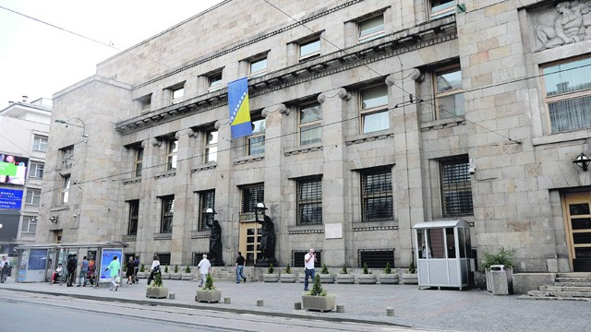
O CENTRALNOJ BANCI BOSNE I HERCEGOVINE
Centralna banka Bosne i Hercegovine je osnovana 20.06.1997. godine Zakonom o Centralnoj banci, Zakon je usvojila Parlamentrana skupština BiH.
Centralna banka BiH je počela sa radom 11.08.1997. godine.
Zadatak Centralne banke Bosne i Hercegovine jeste da brine da KM bude stabilna i sigurno sredstvo plaćanja.
Centralna banka BiH obavlja niz važnih funkcija, a one se odnose na monetarnu politiku, upravljanje deviznim rezervama, finansijsku stabilnost, održavanje platnih sistema zemlje, izdavanje novčanica i kovanica BiH, prikupljanje i objava statističkih podataka, međunarodna saradnja, uloga fiskalnog agenta i društveno odgovorna uloga.
Finansijska edukacija stanovništva je jedna od novijih funkcija Centralne banke Bosne i Hercegovine.
Za detaljnije informacije o radu i nadležnostima Centralne banke Bosne i Hercegovine posjeti web stranicu www.cbbh.ba.

Slide 3
FINANSIJSKA EDUKACIJA O online i internet kupovini IMA ZA CILJ....
Da ti objasni način funkcioniranja i karakteristike online ili kupovine putem interneta
Da ti objasni ključne pojmove koje trebaš znati
Da ti ukaže na važnost sigurnosti
Da te nauči o mjerama zaštite i riziku, mogućnostima i dostupnosti usluga
Da promovira važnost finansijske pismenosti

Slide 4
Kupovina putem interneta ili online kupovina u najkraćem
Kupovina putem interneta je dosta jednostavnija od klasične kupovine, ali nosi određene rizike.
Prije nego kreneš u uobičajenu kupovinu uvijek se informiraj – prikupi informacije o internet prodavnici putem koje planiraš nabavku.
Važno je upoznati se s osnovnim pojmovima i pravilima internet kupovine, sigurnosti čuvanja i raspolaganja podacima, podacima o prodavcu i internet prodavnici, iskustvima drugih kupaca i što je najvažnije ne dijeliti svoje lične podatke s nepoznatim osobama.

Slide 5
Na kojim uređajima, ako posjedujem internet konekciju, mogu vršiti online kupovinu
Kupovinu je moguće vršiti putem računara, tableta ili mobilnog telefona
Važno je osnovno poznavanje korištenja interneta/mobilnih aplikacija
Mobilne aplikacije su sve popularnije i mogu olakšati i online kupovinu
Potrebno je imati otvoren račun na pojedinim sajtovima ili aplikacijama za prodaju, sa pristupnim podacima, autentifikacija itd.

Slide 6
Sigurnost je jako važna – KORISNI SIGURNOSNI PREDUVJETI
Ne dijelite svoje lične podatke sa drugima, vodite računa gdje podatke unosite i stavljate na raspolaganje.
Vodite računa o sigurnosti internet stranice i internet konekcije.
Uređaji putem kojih pristupate internet kupovini ne trebaju biti korišteni za ilegalne downloade i ne trebaju imati instalirane ilegalne kopije operativnih sistema, koji su obično podložni krekovanju (eng. cracking) ili rootanju, što u praksi znači prilagodba i izmjena programa, zavisno od korištenog operativnog sistema.
Pobrinite se da na uređajima budu instalirani antivirusni programi, radi neophodne zaštite.
Informirajte se o opasnostima koje vrebaju usljed hakerskih napada, te kakve posljedice oni mogu imati po gubitak naših podataka ili novca.
U slučaju naših sigurnosnih propusta, velika je vjerovatnoća da finansijske institucije koje nam pružaju finansijske usluge neće uvažiti reklamaciju i izvršiti povrat novca.

Slide 7
Šta je potrebno za ulazak u svijet internet/online kupovine?
Tehnički preduvjeti
Važna je sigurnost internet veze
Poželjno je da internet veza bude stabilna
Potreban je adekvatan uređaj (računar, tablet, mobilni telefon) na kojem je instaliran adekvatan mehanizam zaštite
Osnovni podaci i prodavcu i internet prodavnici
Poželjno je informirati se o iskustvima drugih kupaca
Većina internet prodavnica imaju recenzije o svojim uslugama, korisno je informirati se o statusu, poslovnosti, sigurnosti itd.
Ne dijelite svoje lične podatke sa drugima, vodite računa gdje podatke unosite i stavljate na raspolaganje
Platne kartice
Plaćanje se u pravilu vrši putem platnih kartica
Postoji više vrsta platnih kartica i poželjno je odrediti jednu putem koje bismo vršili internet kupovinu
Radi sigurnosti, dobro je razmisliti da se za internet kupovinu koristi prepaid kartica – ona ne bi trebala imati poveznicu sa sredstvima na tekućem računu i na ovoj kartici je poželjno imati onoliko sredstava koliko smo planirali potrošiti

Slide 8
Sigurnost internet stranice – šta je korisno znati
Sve web stranice, gdje se unose podaci o platnim karticama kao i drugi lični podaci moraju biti osigurani.
U polje za unos i prikaz adrese web stranice obično se ispred naziva stranice nalazi dio koji označava komunikacioni protokol. Standardni protokol za komunikaciju na webu je http (engl. Hyper Text Transfer Protocol), tako da većina adresa web stranica počinje s http://.
Međutim, kada se radi o unosu ličnih podataka, ovaj protokol nije dovoljan. Umjesto njega se koristi https (engl. Hyper Text Transfer Protocol Secured) koji omogućava provjeru autentičnosti web stranica s kojima se komunicira kao i bezbjedan prenos podataka – https://.

Slide 9
Jedinstveni certifikat web stranice ssl
Prije uspostavljanja sigurne veze, web stranica se identifikuje svojim jedinstvenim certifikatom SSL (engl. Secure Socket Layer). SSL certifikat predstavlja kod na web serveru koji omogućava sigurnu online komunikaciju te sigurno slanje povjerljivih podataka kao npr. platnih kartica i drugih povjerljivih podataka.
Podaci o certifikatu se mogu provjeriti klikom na sličicu katanca, koji se obično nalazi u polju s adresom stranice. Ako je certifikat stranice istekao ili na stranici postoje elementi koji nisu zaštićeni, web čitač će upozoriti o tome.

Slide 10
Plaćanje robe
Postoji više mogućnosti plaćanja koji kupac može da odabere prilikom kupovine:
Bezgotovinsko plaćanje putem platnih kartica
Plaćanje putem servisa za posredovanju u transakcijama plaćanja
Plaćanje u gotovini pouzećem

Slide 11
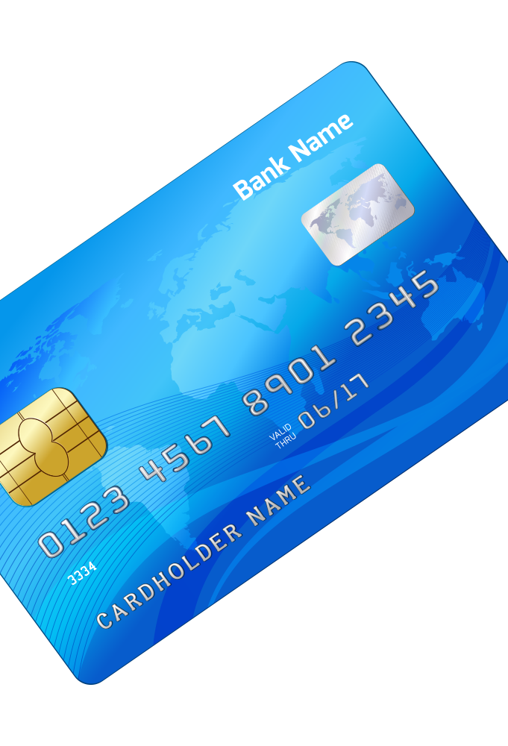
Podsjetimo se o platnim karticama
Razvoj interneta i telekomunikacionih tehnologija doveo je do smanjenja upotrebe gotovog novca.
Platne kartice su sve zastupljeniji vid plaćanja, često se zovu i „plastični novac“.
Platne kartice predstavljaju instrument bezgotovinskog plaćanja roba i usluga, s tim da se mogu koristiti i za podizanje gotovine.
Postoji nekoliko tipova platnih kartica, a razlikujemo:
debitne
kreditne
charge
prepaid kartice

Slide 12
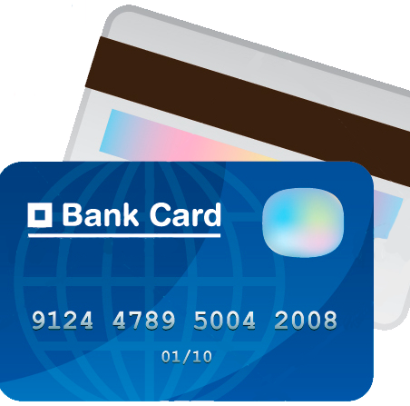
Prepaid kartica i njena uloga u online kupovini
Kupovina putem interneta je sigurnija uz prepaid karticu jer se ova kartica može namjenski napuniti iznosom koji odgovara iznosu plaćanja.
Prepaid karticu mogu koristiti i mlađi od 18 godina tako da je ova kartica prikladno rješenje za džeparac na ekskurzijama kao i za studente koji se školuju van mjesta stanovanja roditelja, jer im roditelji mogu uplatiti džeparac.
Prepaid kartice su kartice koje se koriste za podizanje gotovine i plaćanja do raspoloživog iznosa koji je na kartici.
Ovom karticom osoba se ne može zaduživati, kao što može učiniti s kreditnom karticom, niti je ova kartica povezana s tekućim računom kao debitna kartica. Prema svojim potrebama i mogućnostima prepaid karticu možete dopunjavati.
Činjenica da ova kartica nije povezana sa tekućim ili drugim računom ovu karticu čini najsigurnijim rješenjem. U slučaju gubljenja ili zloupotrebe podataka, niko neće imati pristup Vašim sredstvima, izuzev onih na prepaid kartici.

Slide 13
NAKON ŠTO odaberem PROIZVOD, KAKO ZAPOČINJE PROCES PLAĆANJA
Prije obavljanja kupovine putem interneta pomoću platnih kartica još jednom provjeri da li je veza sigurna. Sigurnost veze je važna radi plaćanja i novčane transakcije.
Internet prodavnica će vam omogućiti da kroz preglednike ili/i sekcije odaberete proizvod. Sam odabir olakšava sortiranje po vrsti robe, te jednostavna pretraga, često vizuelno prilagođena lakšoj pretrazi. Također, obratite pažnju na listu valuta koje nudi podavnica. U cilju uštede novca, ukoliko nije na raspolaganju kupovina u konvertibilnim markama (BAM), dobro bi bilo izabrati kupovinu u eurima (EUR), kako biste imali manje troškove konverzije.
Internet prodavnica će tražiti da odaberete vrstu platne kartice, unesete njen broj, ime nosioca koje je upisano na kartici, mjesec i godinu kada kartica ističe, te sigurnosni kod koji se nalazi na poleđini kartica.
Važno je istaći da se umjesto plaćanja karticama često koriste servisi za posredovanje koji posreduju u transakciji plaćanja koji se odvija između kupca odnosno njegove banke i trgovca na internetu. I u ovom slučaju je važno koristiti način plaćanja koji će najmanje biti rizičan u pogledu zloupotrebe Vaših podataka i sredstava.

Slide 14
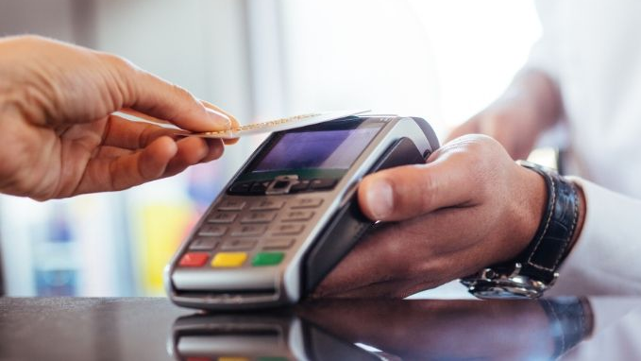
Servisi za posredovanje u transakcijama plaćanja
Umjesto plaćanja karticama često se koriste servisi za posredovanje koji posreduju u transakciji plaćanja koji se odvija između kupca odnosno njegove banke i trgovca na internetu.
Njihova prednost je ta što su u procesu plaćanja podaci o Vašoj kartici i/ili računu zaštićeni, odnosno nisu izloženi prema prodavcu.

Slide 15
Plaćanje dadžbina na isporuku robe
Online kupovina u praksi često podrazumijeva i dostavu kupljenog proizvoda iz inostranstva, uglavnom putem pošte.
Osoba koja je naručilac robe ili proizvoda koji se dostavljaju poštanskim putem iz inostranstva je u obavezi plaćanja uvoznih dadžbina
Pocedura carinjenja i plaćanja uvoznih dadžbina na robu koja je dostavljena u BiH se vrši u skladu sa Zakonom o carinskoj politici BiH i važećim podzakonskim aktima
Detaljnije o postupku, kategorizaciji pošiljki i načinima obračuna i plaćanja korisno se informirati u Upravi za indirektno oporezivanje BiH.

Slide 16
Vrlo je važna zaštita ličnih podataka
Vrlo je važno da ne dostavljate svoje lične podatke putem elektronske pošte na zahtjev nepoznatih ljudi ili institucija. Nemojte nikome davati pristupne podatke, PIN ili CVV kod na kartici.
Banka ili profesionalna internet prodavnica nikada neće poslati takvu poruku i/ili tražiti navedene podatke, jer su im lični i drugi potrebni podaci već ranije dostavljeni.
Prilikom plaćanja ne koristite link proizvoda koji je poslan kao reklama, nego uvijek to radite preko stranice internet prodavnice.
Postoje međunarodni certifikati za sigurnu online kupovinu, provjerite da li internet prodavnica koja Vas zanima posjeduje neki.

Slide 17
Online kupovina i zaštita potrošača
U Bosni i Hercegovini postoje zakoni i podzakonski akti koji propisuju politike zaštite potrošača.
U smislu pravne norme u Bosni i Hercegovini, online kupovina ili kupovina na daljinu, bez direktnog fizičkog kontakta prodavca i kupca, je također zaštićena odredbama kojima se propisuje zaštita potrošača.
Iako još uvijek kod dijela građana/ki postoje predrasude prema online kupovini, između ostalog i zbog straha da ne postoji zaštita kupca i mogućnost reklamacije, važno je znati da zaštita postoji.
U pravilu sve profesionalne i ozbiljne internet prodavnice također imaju svoje interne politike zaštite naručitelja/kupca u slučaju kašnjenja ili nedostavljanja narudžbe. Savjet je da ove informacije pročitate prije same online narudžbe.
Ombudsmen za zaštitu potrošača BiH je institucija kojoj je moguće uputiti žalbu i u slučaju online kupovine.

Slide 18
Online kupovina i reklamacije
Na robu ili proizvode kupljene online možete uložiti reklamaciju
Ukoliko Vam kupljena roba ili proizvod ne odgovaraju, imate pravu na reklamaciju u skladu sa Zakonom o zaštiti potrošača BiH.
Obično je potrebno da u reklamaciji navedete broj narudžbe (putem telefona ili emaila), uz opis reklamacije i broj računa.
Rok za reklamaciju je 15 dana od dana isporuke.
Ako prilikom isporuke robe/proizvoda primjetite oštećenje, ne preuzimajte robu/proizvod.

Slide 19
Važno je ponoviti
Vodite računa o sigurnosti web stranice putem koje naručujete i plaćate robu ili proizvod.
Dok vršite online kupovinu ne ostavljajte uređaj na kojem radite bez nadzora.
Informirajte se o iskustvima i poslovnosti internet prodavca - forumi, recenzije, iskustva drugih mogu biti korisni izvor informacija.
Ne dijelite svoje lične podatke putem elektronske pošte ili na zahtjeve lica ili institucija koje su Vam nepoznati. Uvijek sa dužnom pažnjom provjerite svaki zahtjev kojim se traži dostava nekog Vašeg ličnog podatka.
Provjerite da li internet prodavnica posjeduje međunarodne certifikate sigurnosti.
Znajte da imate zaštitu kao potrošač i prilikom online kupovine.

Slide 20
Pitanja?

Slide 21
HVALA NA PAŽNJI !

